Slide 1
二元一次方程组
知识汇总
初一（2）（4）刘瑞玲

Slide 2

方 程
二元一次方程组
三元一次方程组
二元一次方程应用

Slide 3

二元一次
方程组
定义：两个未知数 未知数的次数均为一
例1、若 是关于x,y的二元一次方程，
求a的值.
解：由题的|a|-2=1
∴a=3或a=-3
又∵a-3≠0
∴a≠3
∴a=3
二元一次方程组
要点：两个未知数系数均不为零
次数是1

Slide 4
二元一次
方程组
定义：两个未知数 未知数的次数均为一
练习：若 是二元一次方程，那么
求a-b的值.

Slide 5
二元一次方
程组的解法
加减消元法 代入消元法

Slide 6


含参方程组 求解
例2、已知关于x,y的二元一次方程组
的解满足二元一次方程 ，求m的值.
【两种方法求解】

Slide 7

多变题型
1、如果 ，则
2、解方程组：

Slide 8
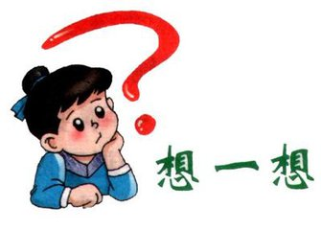
多变题型
3、关于x,y的方程 无解，求a的值.
二元一次方程组 解的情况.

Slide 9

三元一次方程组
例3 已知xyz≠0，且
求 的值.

Slide 10
应用拓展
例4 某户人家的电话号码是八位数，将前四位数组成的数和后四位组成的数相加等于14405，将前三位数组成的数与后五位数组成的数相加得16970，求此人家的电话号码.

